Slide 1
Tutorato 4
22/11/2023
Programmazione ad Oggetti – 2023-2024
Gabriel Rovesti
2103389 – LM Computer Science

Slide 2
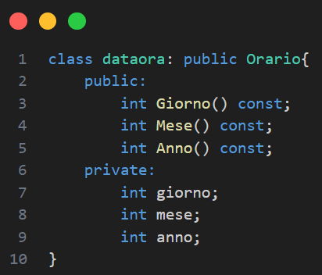
Ereditarietà
orario: classe base/superclasse/supertipo
dataora: classe derivata/sottoclasse/sottotipo
Tutti i membri di orario sono ereditati da dataora.
Ogni oggetto della classe derivata è utilizzabile anche come oggetto della classe base.
Relazione is-a: Dataora «è un» orario (relazione di subtyping) e sarà suo sottooggetto

Slide 3
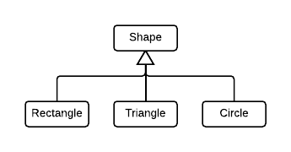
Ereditarietà
In questo senso, si comincia a parlare di gerarchie.
Possiamo classificare i sottotipi diretti (subito derivati) da quelli indiretti (vari gradi di derivazione).
Inoltre, l’ereditarietà è utilizzata per:
Estensione
dataora <: orario
Specializzazione
QButton :< QComponent
Ridefinizione
Queue <: List
Riutilizzo di codice

Slide 4
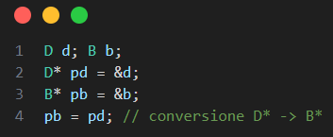
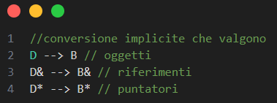
Ereditarietà e polimorfismo
Le relazioni vengono convertite in puntatori/riferimenti in modo polimorfo (cambiando tipo a seconda del tipo di contesto).
Possiamo distinguere:
tipi statici – determinati univocamente a tempo di invocazione (a sx dell’uguale)
tipi dinamici – determinati a runtime a seconda del contesto (a dx dell’uguale «se serve»)

Slide 5
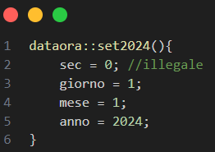
protected
Una classe derivata ha accesso alla parte privata della classe base? No.
Possiamo usare la keyword protected per rendere inaccessibile all’esterno le variabili ma farle vedere alle sottoclassi.
In questo modo, definiamo quali dati vogliamo rendere visibili all’esterno.

Slide 6
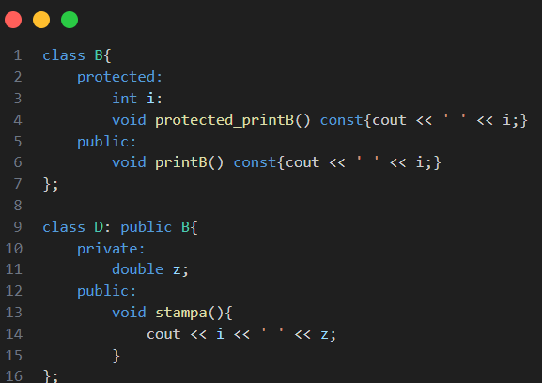
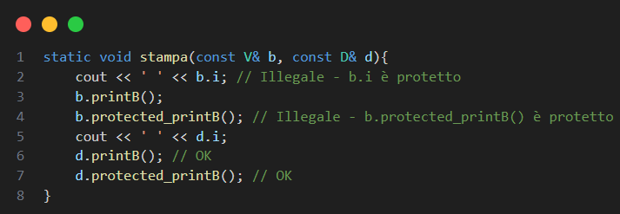
protected

Slide 7
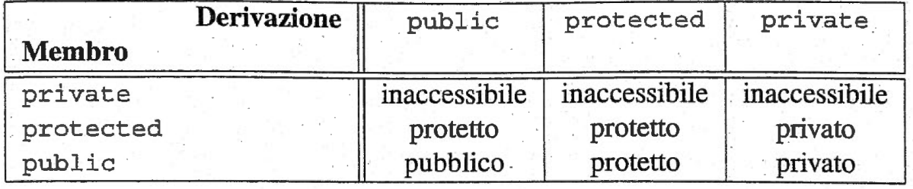
Tipi di ereditarietà
Esistono diversi tipi di derivazione (tendenzialmente, si usa quella pubblica).
Note:
Derivazioni protette e private non supportano l’ereditarietà di tipo (e non inducono conversioni implicite; la derivazione pubblica le permette).
I membri protetti rappresentano comunque una violazione dell’information hiding.
L’ereditarietà privata significa semplicemente «esporre solo alcuni campi della classe base controllando precisamente a quali campi voglio accedere»

Slide 8
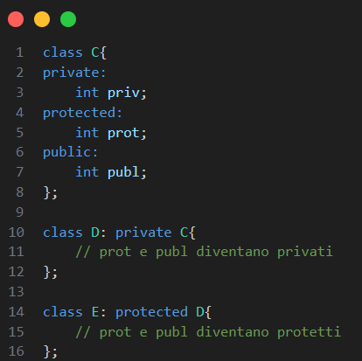
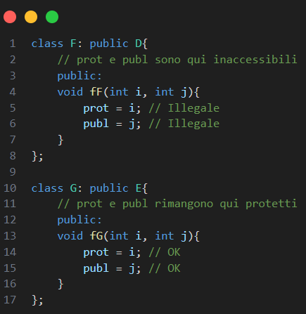
Tipi di ereditarietà

Slide 9
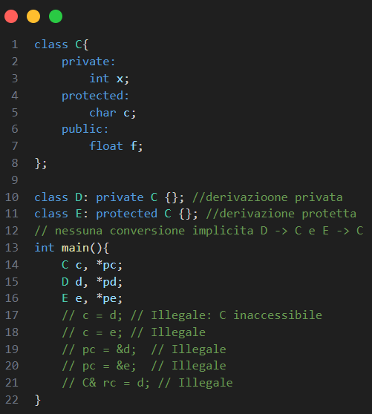
Tipi di ereditarietà

Slide 10
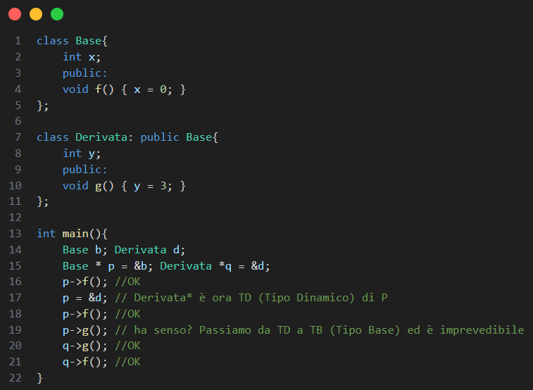
Tipi di ereditarietà

Slide 11
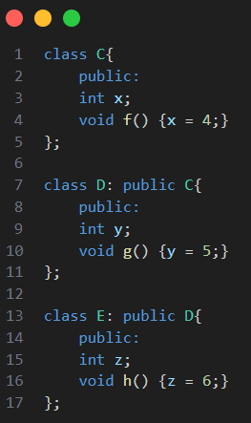
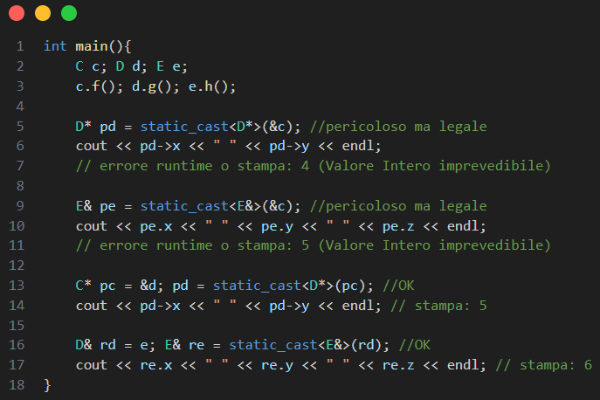
Tipi di ereditarietà

Slide 12
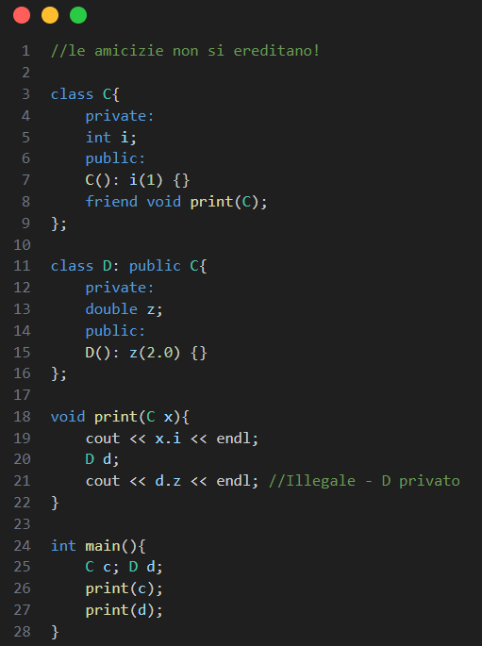
Tipi di ereditarietà

Slide 13
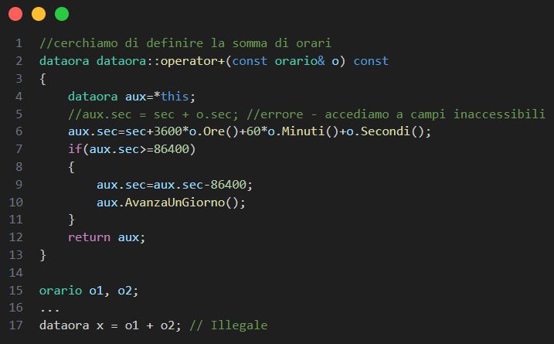
Ridefinizione

Slide 14
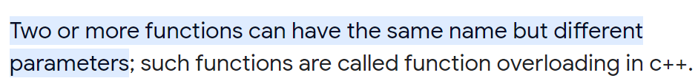
Ridefinizione - overloading
Ridefinizione: prendo i metodi ereditati della classe base e «ridefinisco» il comportamento, estendendolo per i miei interessi.
Viene anche definito come «overloading» (sovraccarico):
Una ridefinizione del metodo nasconde sempre tutte le versioni «ridefinite prima» del metodo e «prendiamo quella che si serve» con scoping: name hiding rule

Slide 15
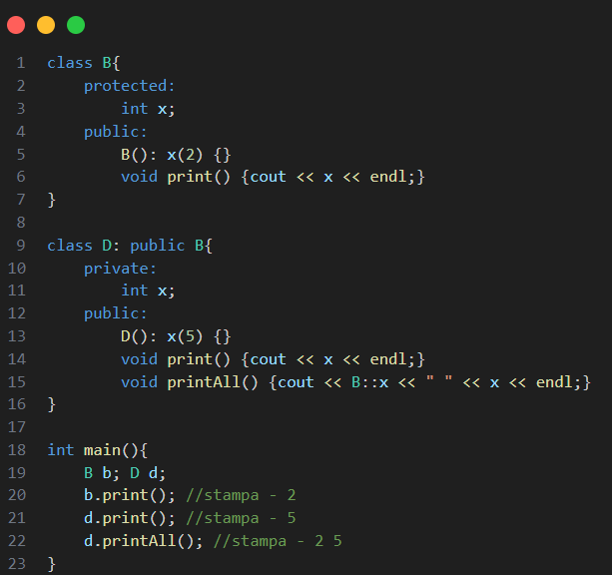
Ridefinizione - overloading

Slide 16
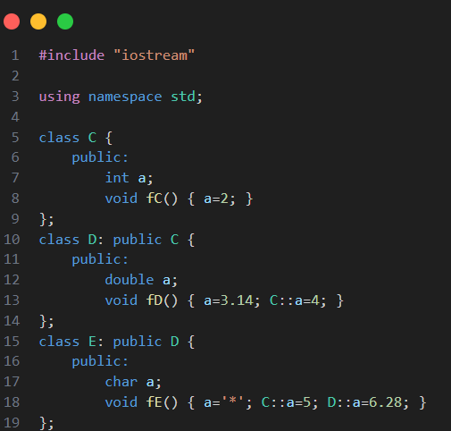
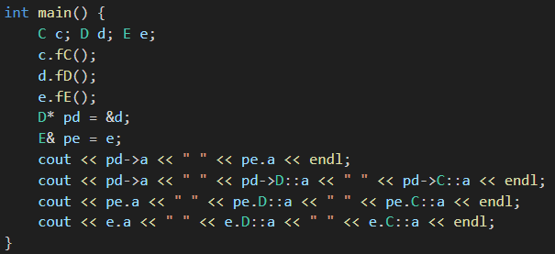
Esercizio 1 – Cosa Stampa

Slide 17
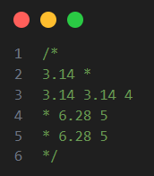
Esercizio 1 – Soluzione

Slide 18
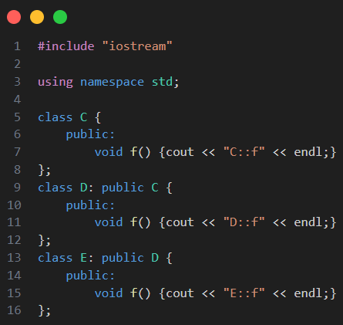
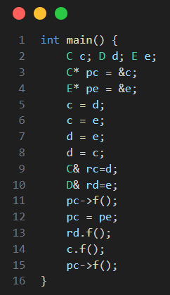
Esercizio 2 – Cosa Stampa

Slide 19
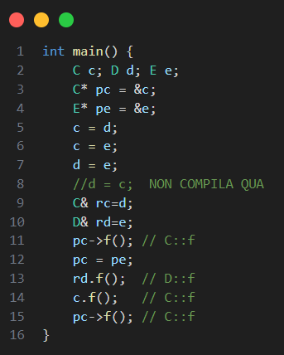
Esercizio 2 – Soluzione

Slide 20
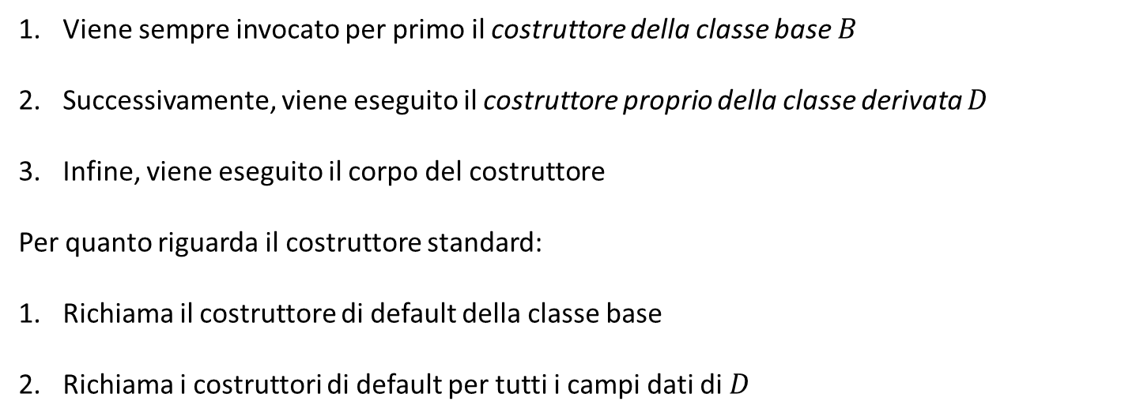
Costruttori nelle classi derivate
Viene sempre invocato per primo il costruttore della classe base $B$
Successivamente, viene eseguito il costruttore proprio della classe derivata $D$
Infine, viene eseguito il corpo del costruttore
Per quanto riguarda il costruttore standard:
Richiama il costruttore di default della classe base
Richiama i costruttori di default per tutti i campi dati di $D$

Slide 21
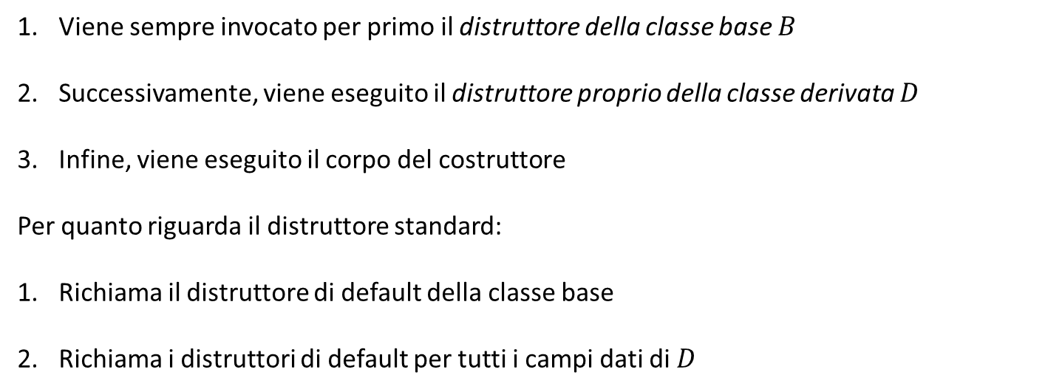
Distruttori nelle classi derivate
Viene sempre invocato per primo il distruttore della classe base $B$
Successivamente, viene eseguito il distruttore proprio della classe derivata $D$
Infine, viene eseguito il corpo del costruttore
Per quanto riguarda il distruttore standard:
Richiama il distruttore di default della classe base
Richiama i distruttori di default per tutti i campi dati di $D$

Slide 22
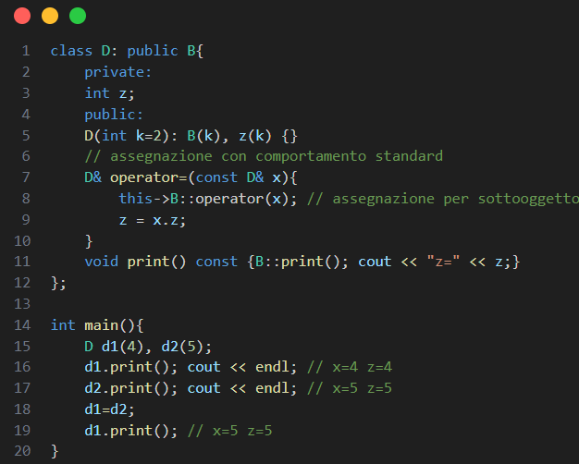
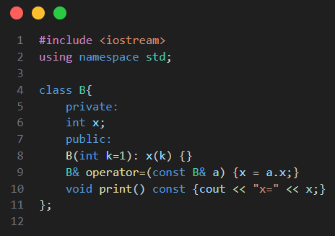
Assegnazione con comportamento standard

Slide 23
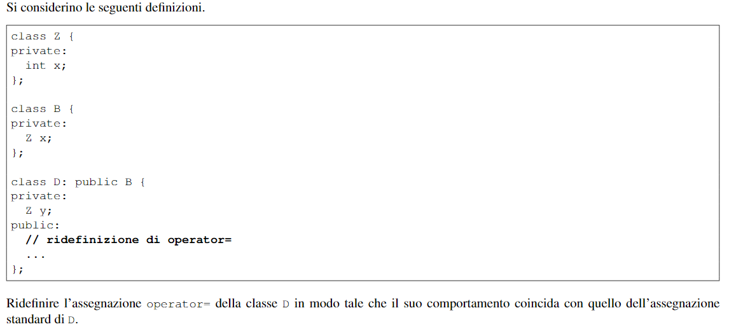
Esempio: Assegnazione standard

Slide 24
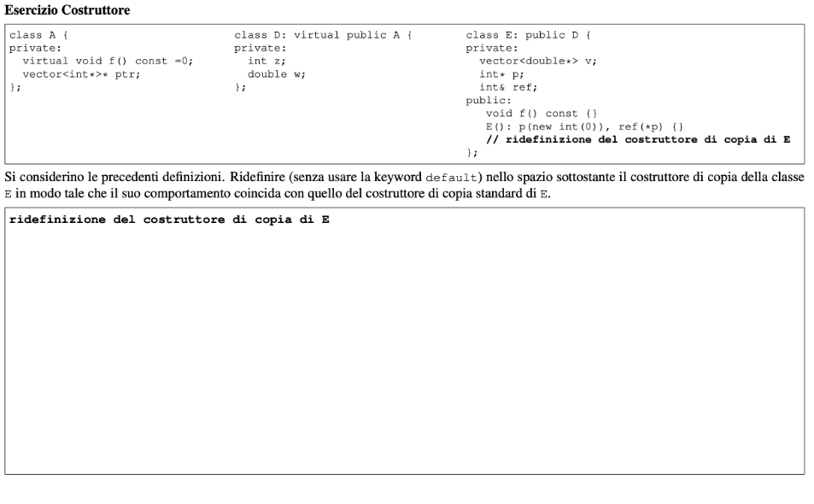
Esempio: Copia standard

Slide 25
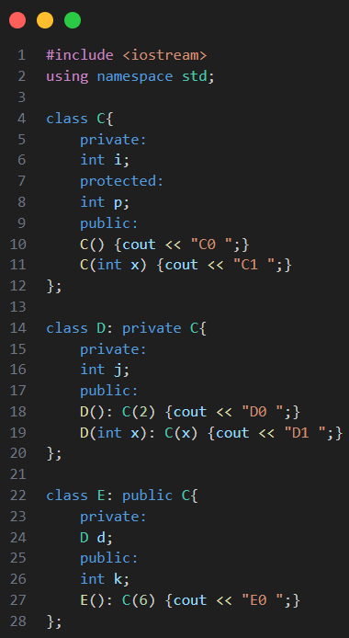
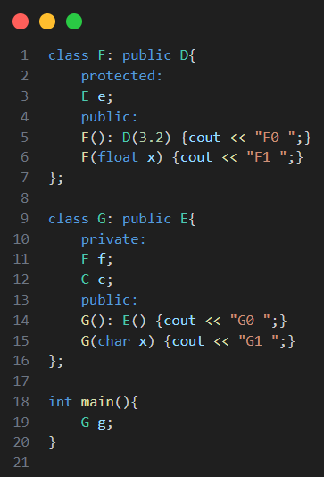
Esercizio 3 – Cosa Stampa

Slide 26

Esercizio 3 – Soluzione

Slide 27
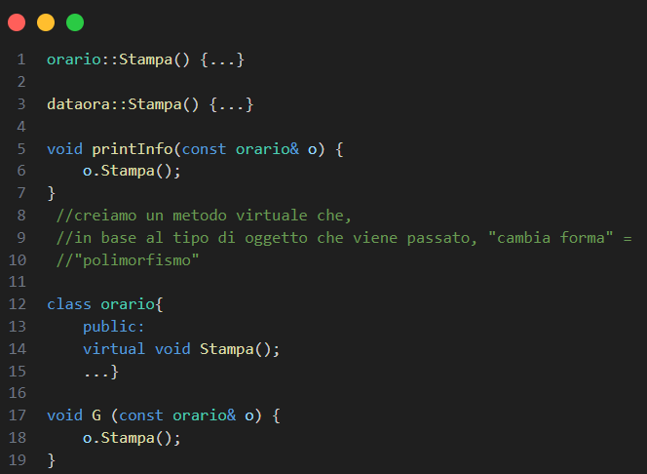
virtual
Possiamo fare in modo che quando il parametro è passato per riferimento, l’associazione tra oggetto di invocazione e metodo da invocare sia effettuata a tempo di invocazione. In questo senso, usiamo i metodi virtual.

Slide 28
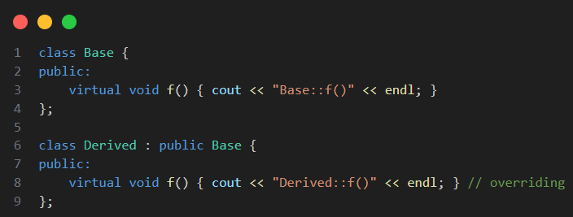
Overriding
Una ridefinizione di un metodo virtuale viene definita overriding.
Si tratta del cosiddetto legame dinamico (dynamic/late binding), quindi «associazione fatta a tempo di invocazione tra puntatore ed oggetto invocato».
In questo caso, occorre avere:
Identica segnatura (tipo di ritorno e const incluso)
Se lista argomenti identica ma cambia il tipo di ritorno → errore
Nota: alle volte, essendo che le gerarchie sono estese, è possibile «cambiare più forme» (si hanno a disposizione varie classi) → tipo covariante (da A, magari vado a B oppure a C)

Slide 29
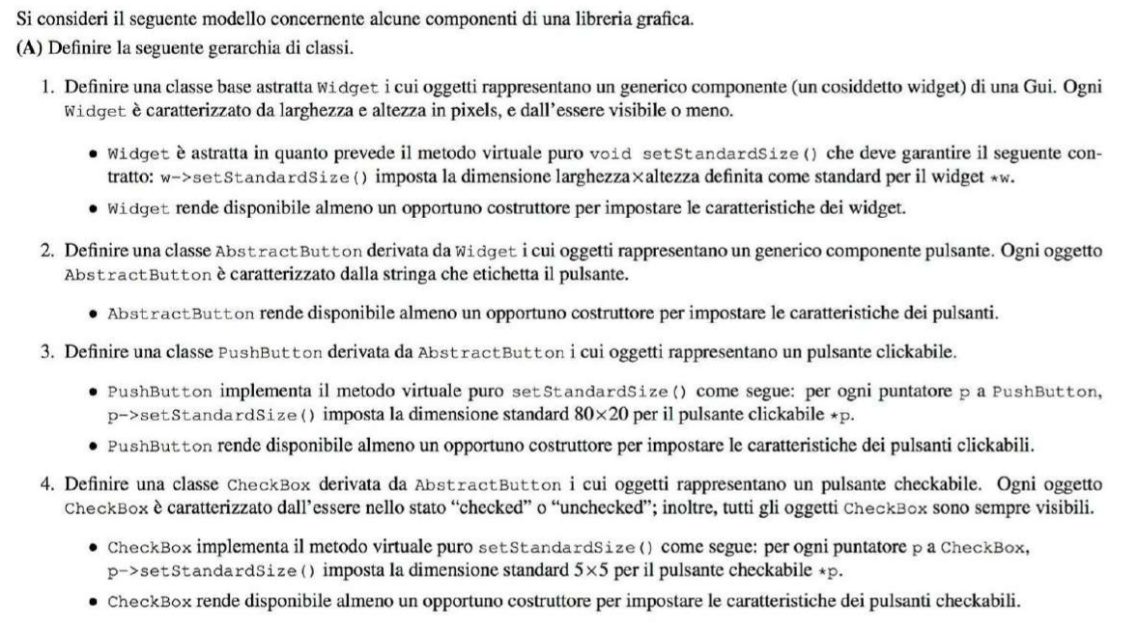
Esercizio 4: Modellazione

Slide 30
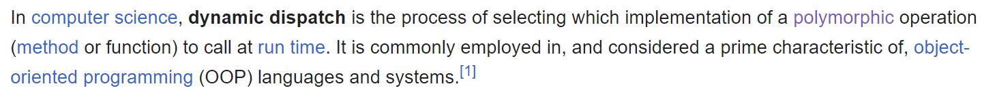
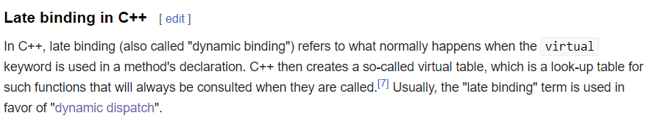
Late binding/Dynamic dispatch
Il dispatching si riferisce solo all'azione di trovare la funzione giusta da chiamare. Nel caso generale, quando si definisce un metodo all'interno di una classe

Slide 31
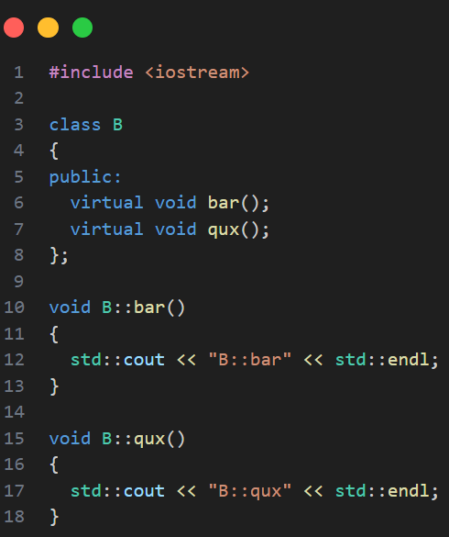
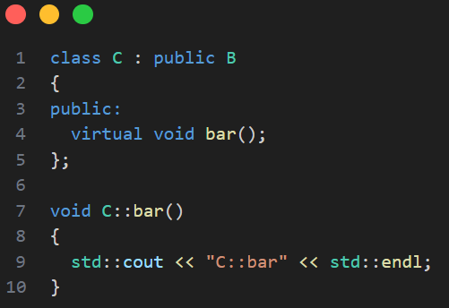
Late binding/Dynamic dispatch

Slide 32
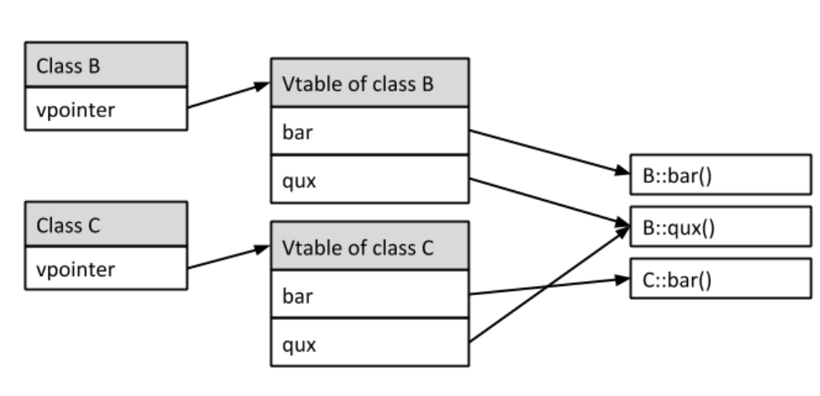
Late binding/Dynamic dispatch

Slide 33
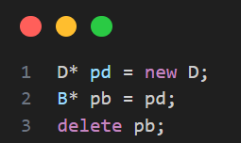
Distruttore virtuale
Avendo D classe derivata da B, consideriamo il seguente caso:
D sottooggetto di B
Se il tipo statico dell'oggetto da cancellare è diverso dal suo tipo dinamico, il tipo statico deve essere una classe base del tipo dinamico dell'oggetto da cancellare e il tipo statico deve avere un distruttore virtuale o il comportamento è indefinito.
Questo porta a possibili leak di memoria e risorse.

Slide 34
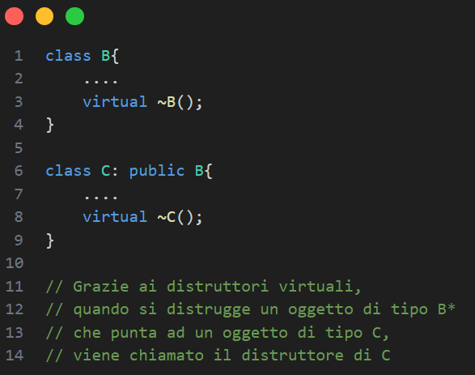
Distruttore virtuale

Slide 35
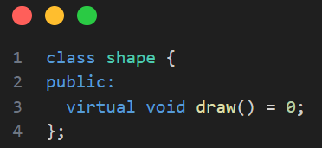
Classi astratte e classi concrete
Una classe astratta è una classe per la quale uno o più metodi sono dichiarati ma non definiti, il che significa che il compilatore sa che questi metodi fanno parte della classe, ma non quale codice eseguire per quel metodo.
Questi sono chiamati metodi astratti (o virtuali puri)

Slide 36
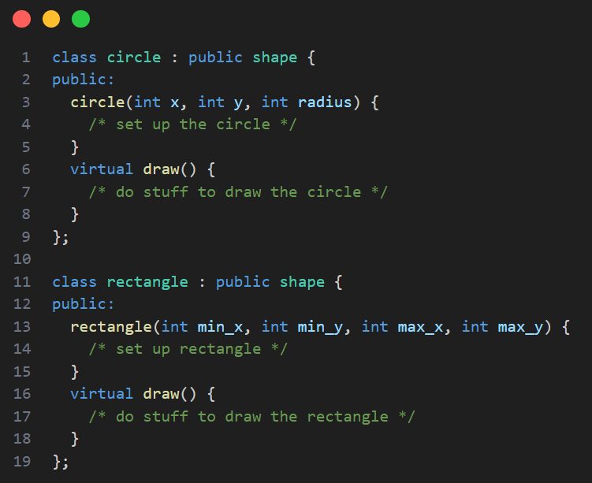
Classi astratte e classi concrete
Per poter utilizzare effettivamente il metodo draw, è necessario derivare da questa classe astratta delle classi che implementino il metodo draw, rendendo le classi concrete:

Slide 37
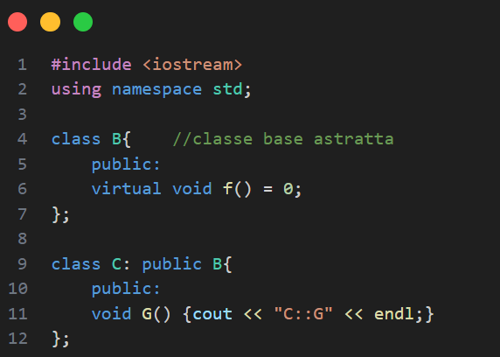
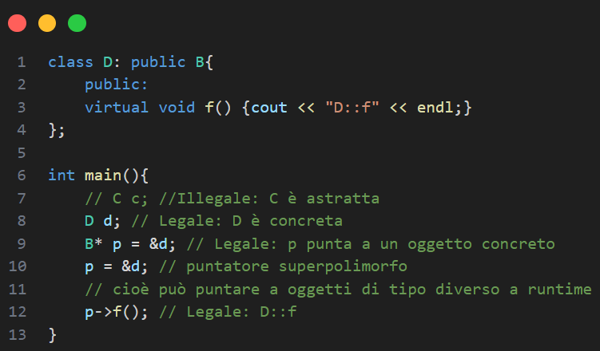
Classi astratte e classi concrete

